Slide 1
.
Chào mừng các quý thầy cô
về dự giờ tiết học Đạo đức lớp 2D

Slide 2


Slide 3
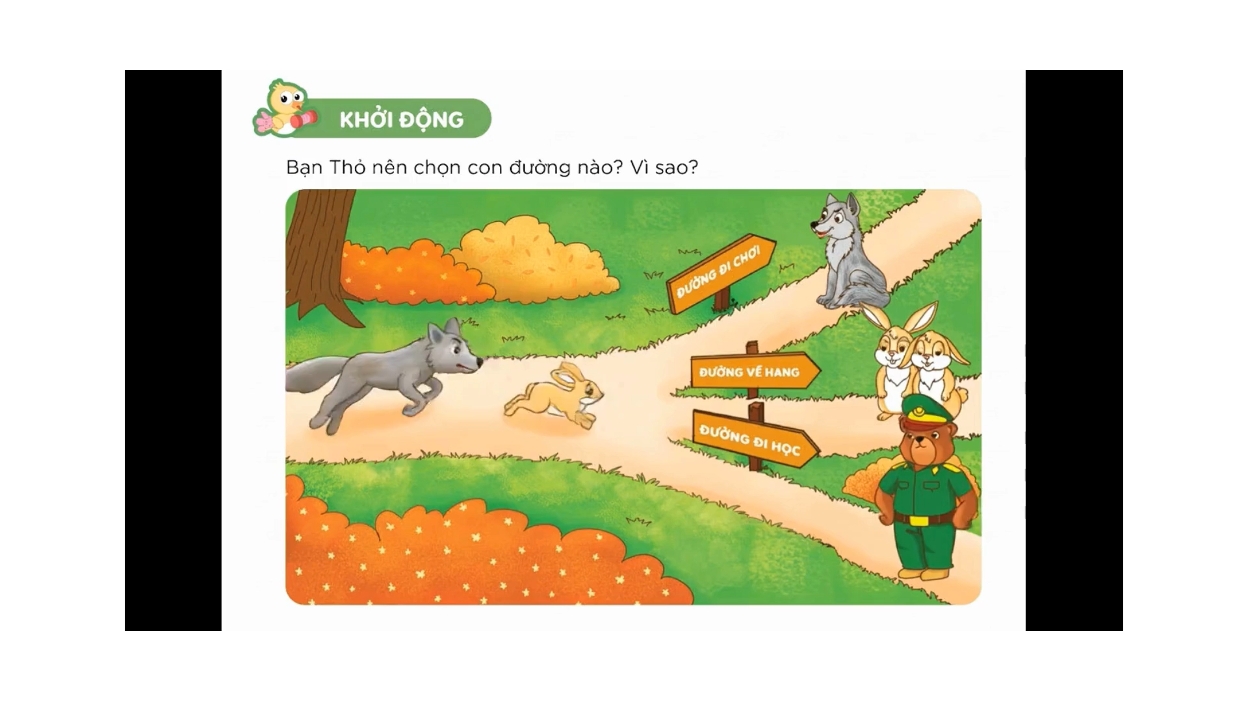

Slide 4
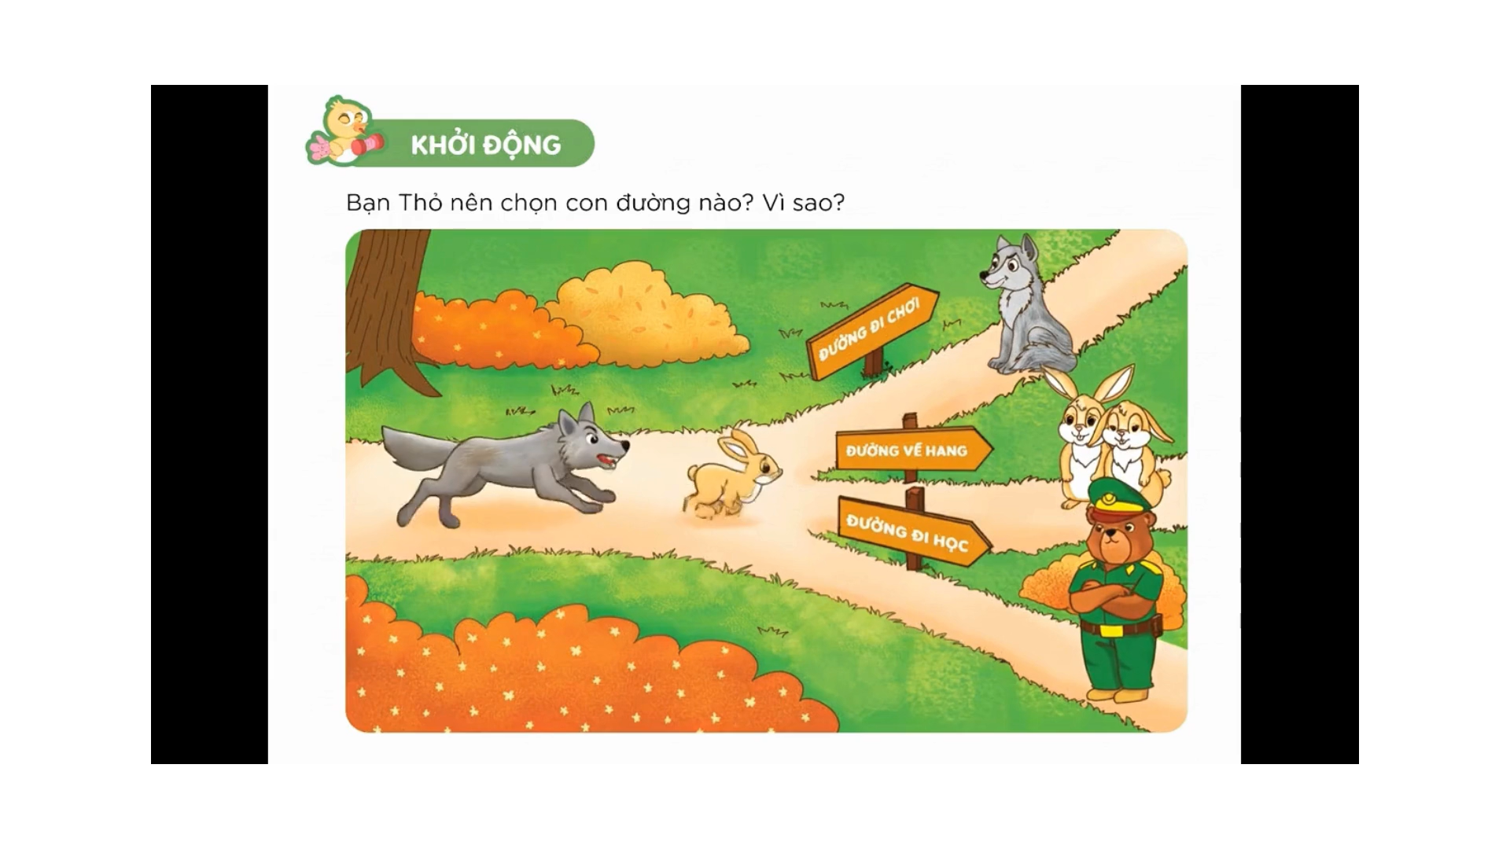

Slide 5
ĐẠO ĐỨC
BÀI 5: KHI EM BỊ BẮT NẠT (TIẾT 1)

Slide 6
KHÁM PHÁ

Slide 7
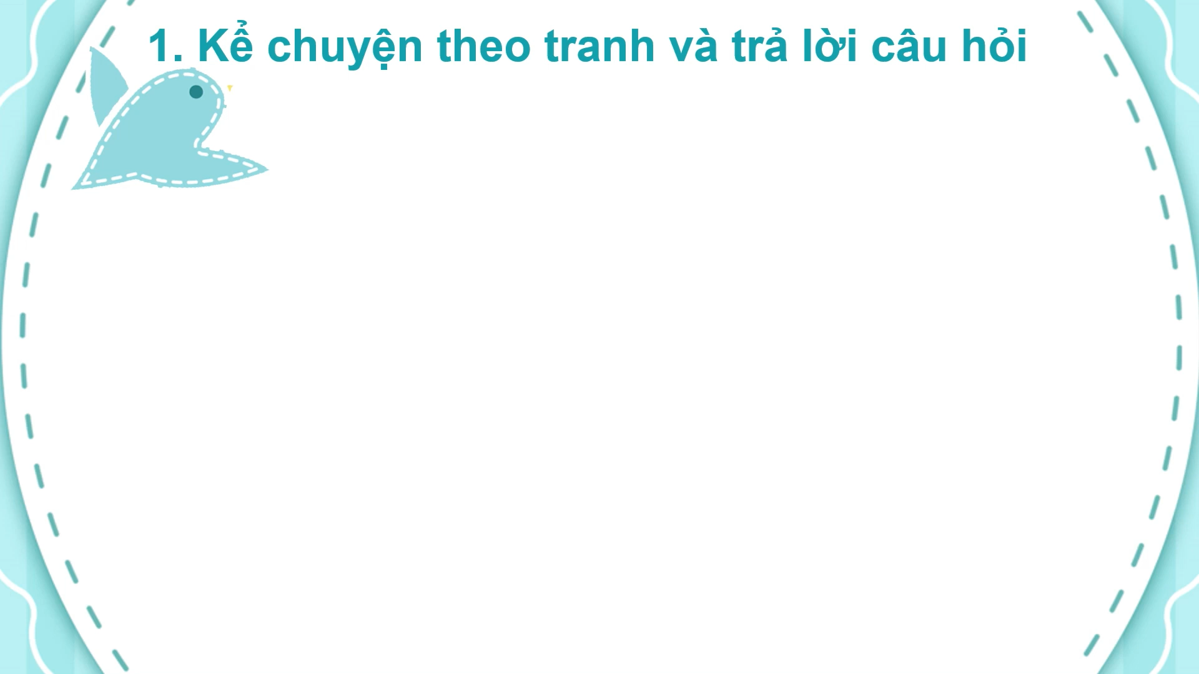

Slide 8
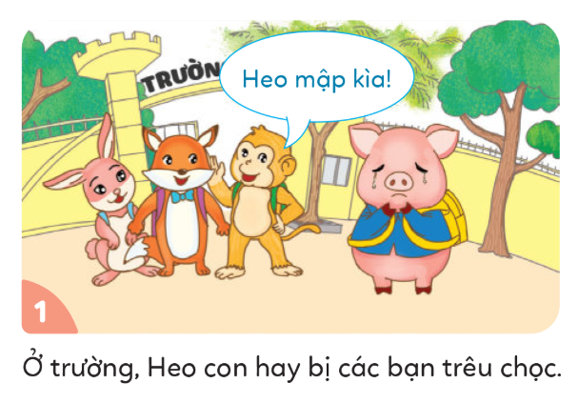

Slide 9
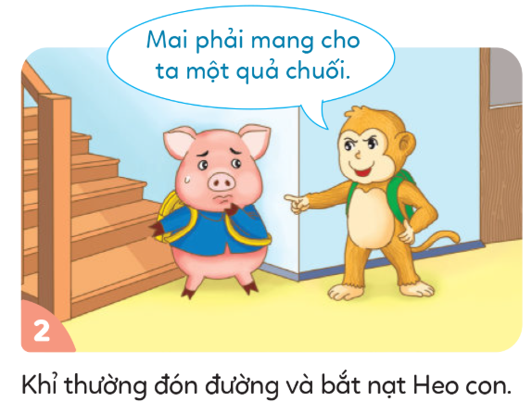

Slide 10
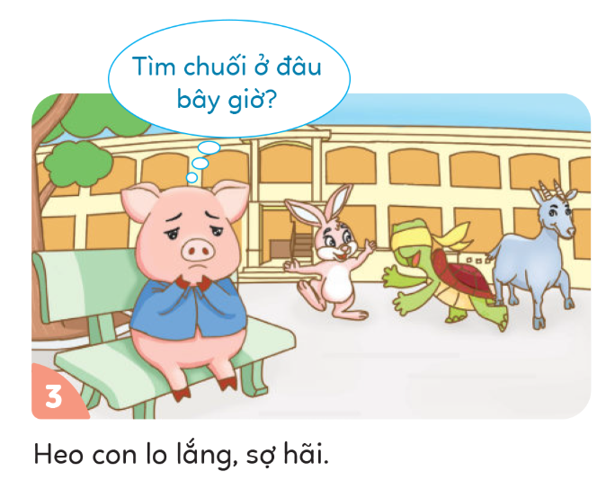

Slide 11
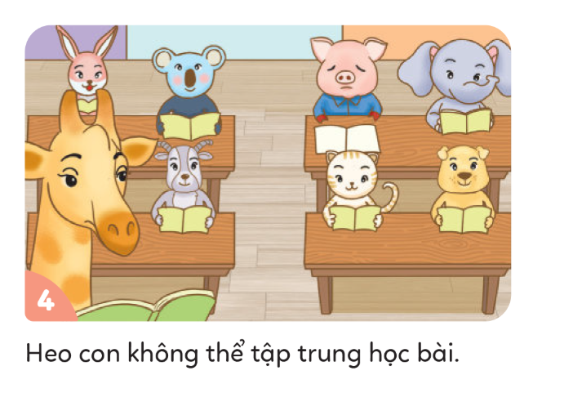

Slide 12
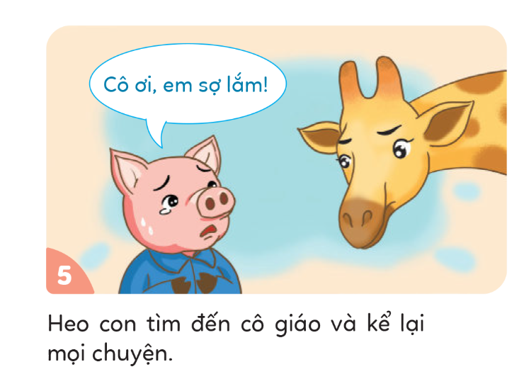

Slide 13
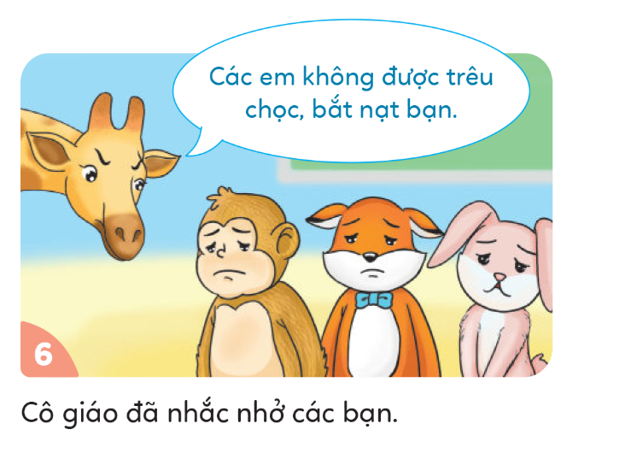

Slide 14
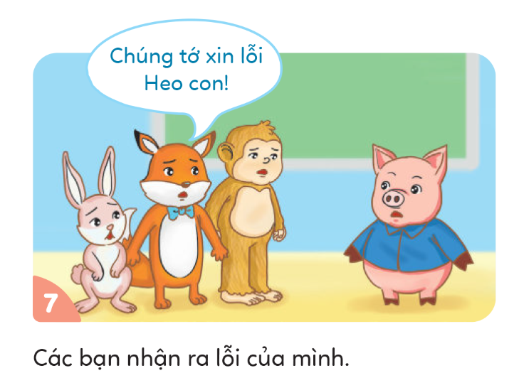

Slide 15


Slide 16
THẢO LUẬN
NHÓM
Chuyện gì đã xảy ra với Heo con?
Khi đó Heo con cảm thấy như thế nào?
Heo con đã làm gì?

Slide 17
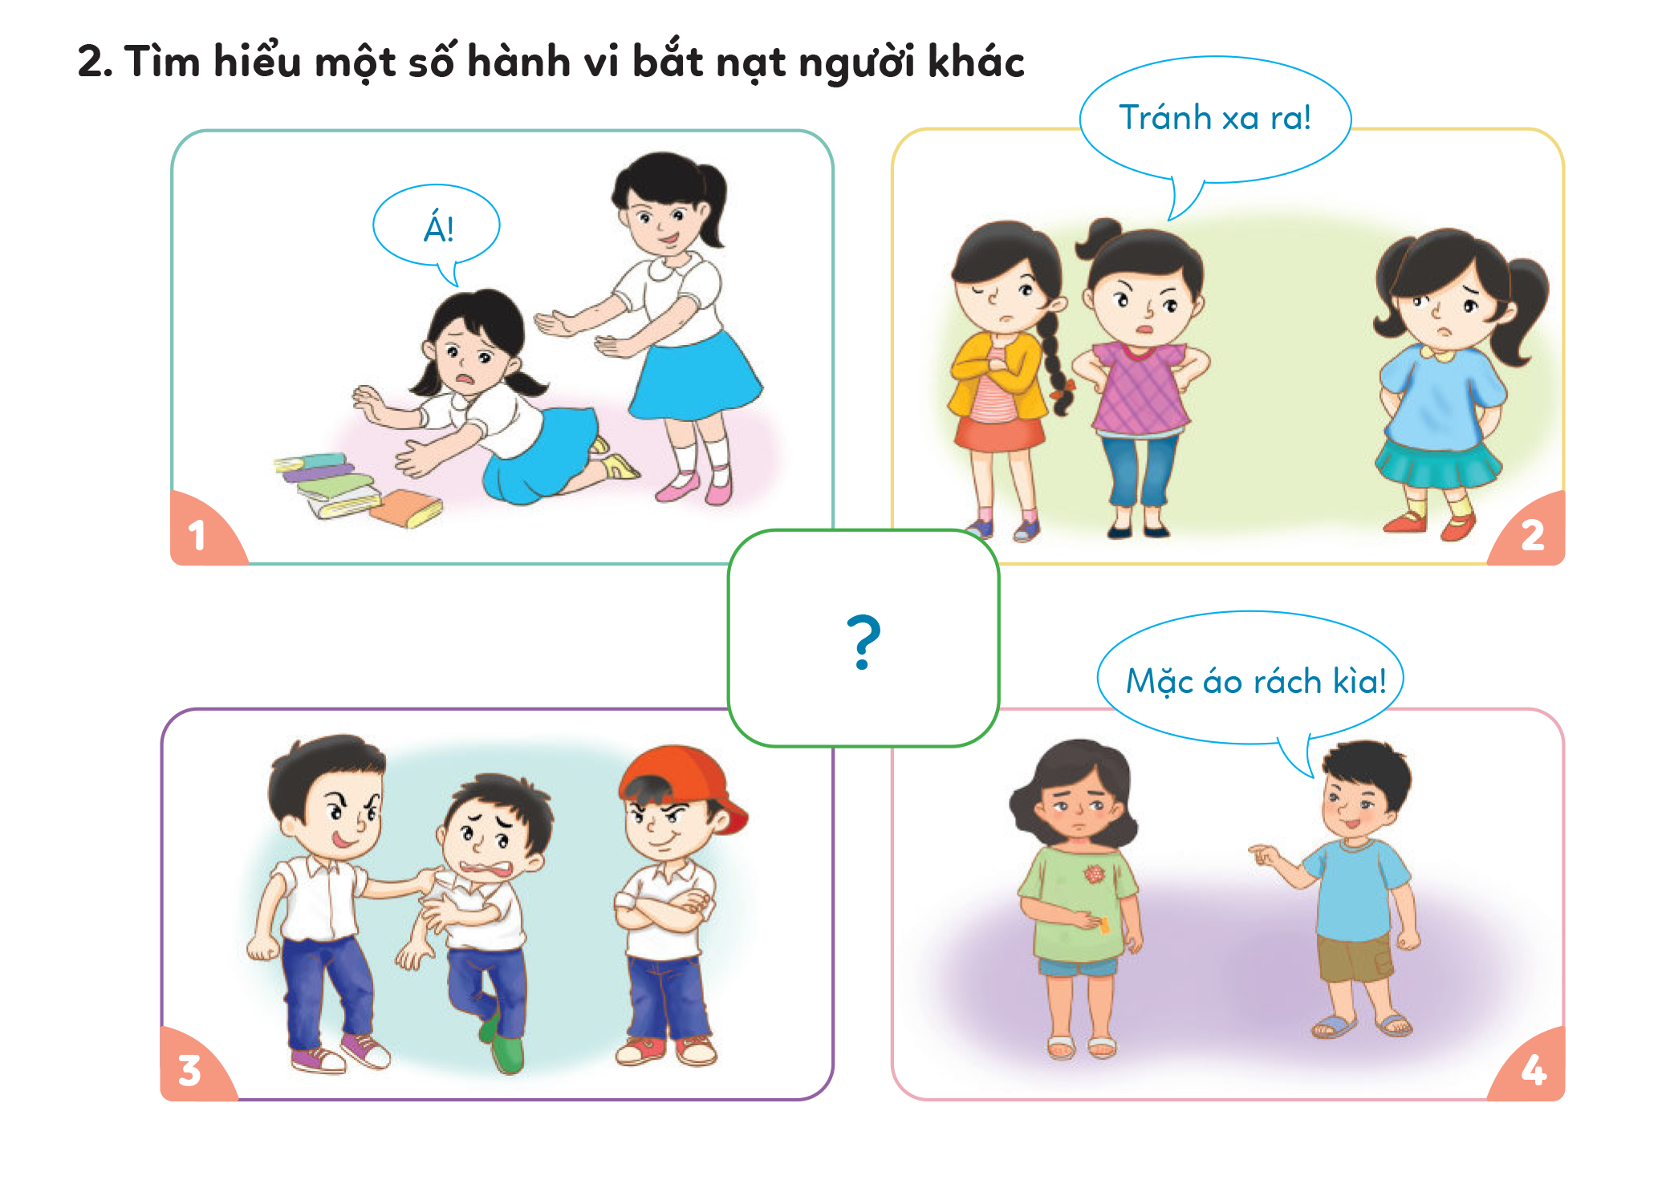

Slide 18
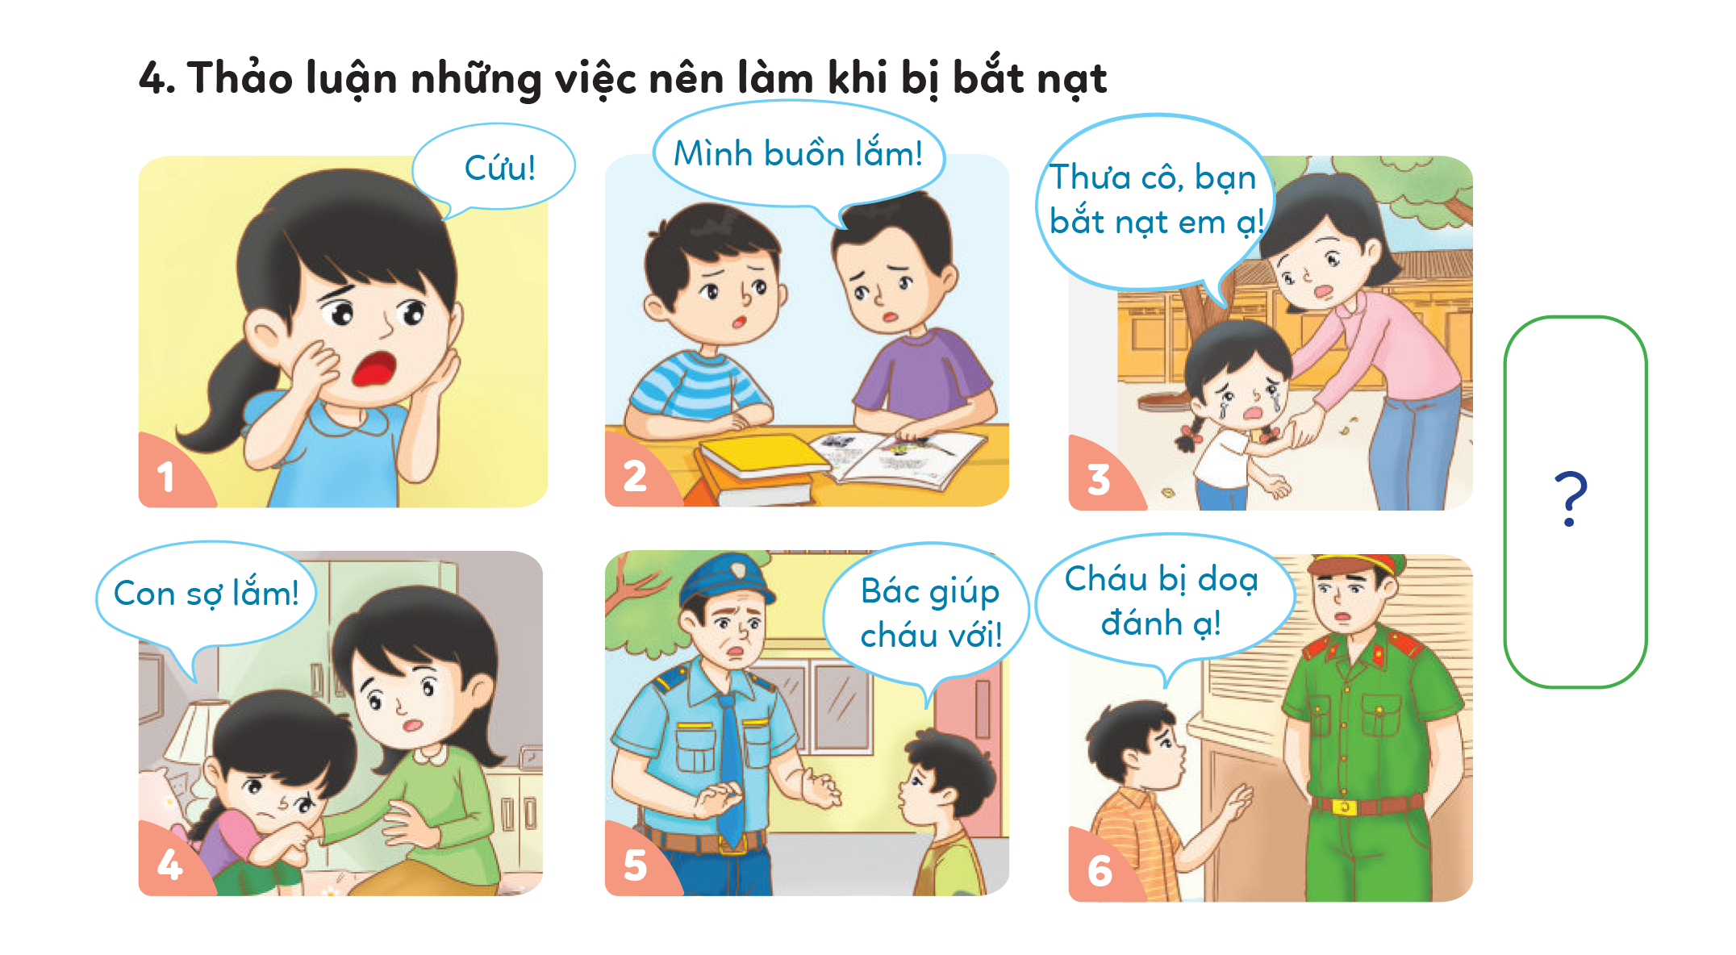
THẢO LUẬN
NHÓM

Slide 19
Lời khuyên:
Khi bị ai bắt nạt
Em chớ có lặng im
Nhanh chân bước đi tìm
Người đáng tin trợ giúp.

Slide 20
.
Cảm ơn quý thầy cô đã về dự giờ
tiết học hôm nay!
Kính chúc quý thầy cô thật nhiều sức khỏe

